Slide 1
Παρουσίαση Προγράμματος
Καλοκαίρι στη Δυτική Ελλάδα 2021

Slide 2
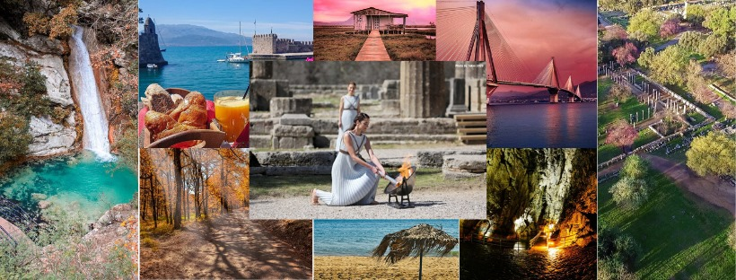
Εκεί που ξεκίνησε
Περιφέρεια Δυτικής Ελλάδας
«Η Γη της Φλόγας»
Πρόγραμμα Πολιτιστικών δράσεων 2021

Slide 3
Η Περιφέρεια Δυτικής Ελλάδας για πρώτη φορά διοργανώνει ένα πλήρες πρόγραμμα εκδηλώσεων
Η ψυχοπνευματική ευεξία της κοινωνίας είναι στις προτεραιότητες της Περιφερειακής Αρχής

Slide 4
Η Περιφέρεια Δυτικής Ελλάδας για πρώτη φορά διοργανώνει ένα πλήρες πρόγραμμα εκδηλώσεων
57 Πολιτιστικές Δράσεις από άκρη σε άκρη σε όλη τη Δυτική Ελλάδα
«Είμαστε κοντά στον Πολίτη»

Slide 5
Ένα ευρύ φάσμα εκδηλώσεων, Θεατρικές Παραστάσεις, Μουσικοθεατρικά Θεάματα, Ορχήστρες και Συναυλίες, συνθέτουν ένα ολοκληρωμένο πρόγραμμα που απευθύνεται σε μικρούς και μεγάλους.

Slide 6
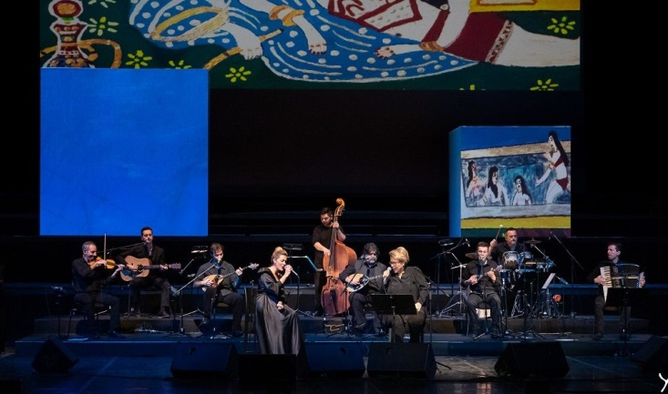
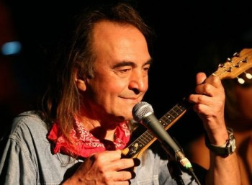
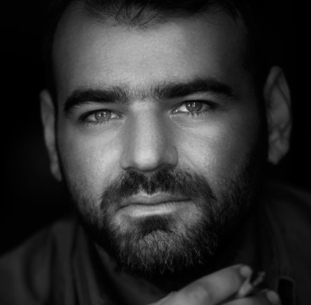
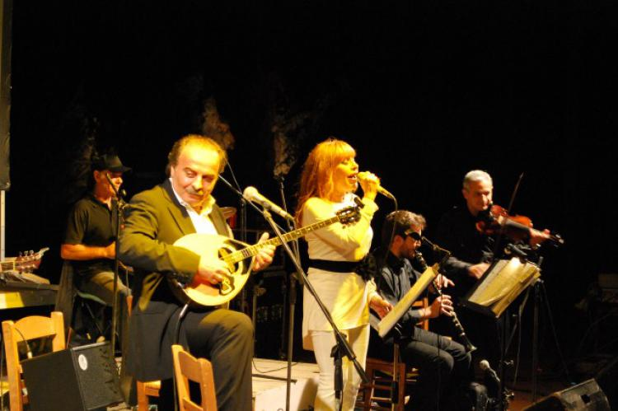
Με εμβληματικές εκδηλώσεις, όπως οι «Μούσες του Παλαμά», οι Ορχήστρες Τσιτσάνη και Τσέρτου και αφιερώματα σε σπουδαίους συνθέτες όπως αυτό στο Νίκο Παπάζογλου… αναλυτικά το πρόγραμμα της ΠΔΕ…

Slide 7
Περιφερειακή Ενότητα Αιτωλοακαρνανίας
Ημερομηνία | Τοποθεσία | Εκδήλωση
18/6/2021 | ΜΕΣΟΛΟΓΓΙ (ΜΟΥΣΕΙΟ ΤΡΙΚΟΥΠΗ) | ΚΩΣΤΗΣ ΠΑΛΑΜΑΣ "ΟΙ ΜΟΥΣΕΣ ΠΟΥ ΑΓΑΠΗΣΑ"
18/7/2021 | ΘΕΡΜΟΣ | SUMMER CINEMA
23/7/2021 | ΑΜΦΙΛΟΧΙΑ | SUMMER CINEMA
28/7/2021 | ΑΣΤΑΚΟΣ | SUMMER CINEMA
28/7/2021 | ΞΕΝΟΔΟΧΕΙΟ ΞΕΝΙΑ ΝΑΥΠΑΚΤΟΣ | Ο ΚΛΕΑΡΧΟΣ Η ΜΑΡΙΝΑ ΚΑΙ Ο ΚΟΝΤΟΣ
1/8/2021 | ΠΛΑΤΑΝΟΣ- ΟΡΕΙΝΗΣ ΝΑΥΠΑΚΤΙΑΣ | SUMMER CINEMA
6/8/2021 | ΒΟΝΙΤΣΑ | SUMMER CINEMA
21/8/2021 | ΠΛΑΤΕΙΑ ΘΕΡΜΟΥ | ΤΑ ΤΡΑΓΟΥΔΙΑ ΠΟΥ ΑΓΑΠΗΣΑ
22/8/2021 | ΚΑΣΤΡΟ ΠΛΕΥΡΩΝΑΣ | ΝΥΧΤΕΣ ΜΕ ΠΑΝΣΕΛΗΝΟ
25/8/2021 | ΑΣΤΑΚΟΣ | ΛΙΜΑΝΙ
26/8/2021 | ΑΓΡΙΝΙΟΥ | ΡΕΜΠΕΤΙΚΑ
27/8/2021 | ΜΕΣΟΛΛΟΓΙ | SUMMER CINEMA
29/8/2021 | ΝΑΥΠΑΚΤΟΣ | ΣΙΝΕ ΑΤΡΟΠΟΝ
31/8/2021 | ΘΕΡΜΟ | EROS
12/9/2021 | ΜΕΣΟΛΟΓΓΙ | ΣΥΝΑΥΛΙΑ ΙΕΡΟΨΑΛΤΩΝ
16/9/2021 | ΜΟΥΣΕΙΟ ΚΑΤΡΑΚΗ ΑΙΤΩΛΙΚΟ | ΠΑΠΑΔΙΑΜΑΝΤΗΣ ΜΑΝΟΣ ΕΛΕΥΘΕΡΙΟΥ / ΝΙΚΟΣ ΧΙΩΤΟΓΛΟΥ
26/9/2021 | ΑΓΡΙΝΙΟ ΚΙΝΗΜΑΤΟΘΕΑΤΡΟ | ΤΑ ΚΑΛΥΤΕΡΑ ΕΡΧΟΝΤΑΙ
30/9/2021 | ΚΤΙΡΙΟ ΧΡΥΣΟΓΕΛΟΥ | ΕΚΘΕΣΗ ΧΑΡΑΚΤΙΚΗΣ

Slide 8
Περιφερειακή Ενότητα Αιτωλοακαρνανίας Ορχήστρα Τσέρτου
Ένα μουσικό ταξίδι γεμάτο ιστορία, μνήμες, μουσική, συγκίνηση..
60 τραγούδια, 25 κινηματογραφικά αποσπάσματα από ιστορικά ντοκουμέντα και ταινίες, 8 μουσικοί και 4 σολίστ σε μια παράσταση γεμάτη Ελλάδα!
Εποχές και γεγονότα που σημάδεψαν την ιστορία και τον πολιτισμό μας, Μακρυγιάννης, Σολωμός, Κάλβος, Σεφέρης, Ελύτης, Ρίτσος, Αναγνωστάκης, Λειβαδίτης, Γκάτσος, Παπαγιαννοπούλου, Βίρβος, Ελευθερίου, Παπαδόπουλος, πλέκονται με τις μαγικές εικόνες του Κούνδουρου, του Αγγελόπουλου, του Βούλγαρη και τις μουσικές των Χατζιδάκι, Θεοδωράκη, Μαρκόπουλου, Ξαρχάκου, Λεοντή, Μικρούτσικου αλλά και Τσιτσάνη, Ζαμπέτα, Βαμβακάρη, Σουγιούλ, Μωράκη, Σπανουδάκη, Πάνου Καλδάρα, Κουγιουμτζή, Πλέσσα, Σπανού, Λοϊζου, Σαββόπουλου, Λάγιου
Γιατί έτσι είμαστε εμείς οι Έλληνες, πλέκουμε τους καημούς μας ψιλοβελονιά, χαιρόμαστε τον ήλιο, τη θάλασσα και τον ουρανό μας και τραγουδάμε τους ποιητές μας!!

